Slide 1



TECNOLÓGICO NACIONAL DE MÉXICO
UNIDAD ACADÉMICA VENUSTIANO CARRANZA
“INGENIERÍA EN SISTEMAS COMPUTACIONALES”
Lenguajes y Autómatas II
ACTIVIDAD
ACTIVIDAD 3.2 –REPORTE DE PRÁCTICA
PRESENTA
SEMESTRE | SEPTIMO
NOMBRE DEL ALUMNO | MATRICULA
Rafael Aquino Villanueva | 231260073
DOCENTE
ING. FRANCISCO JAVIER MINGO VELAZQUEZ
15 DE SEPTIEMBRE DE 2026 VENUSTIANO CARRANZA, CHIAPAS

Slide 2
Introducción
La optimización es la etapa del compilador que mejora el código generado sin modificar el resultado del programa. Su objetivo es reducir el número de operaciones, el uso de memoria y el tiempo de ejecución. Tambien se desarrolló, con Java y JavaFX en IntelliJ IDEA, el módulo correspondiente al Tema 3 del compilador de la materia de Lenguajes y Autómatas II. El módulo integra siete opciones: optimización local, de ciclos, global y de mirilla, análisis de costos, criterios para mejorar el código y análisis del flujo de datos.

Slide 3
Objetivo
Desarrollar en Java y JavaFX el módulo de optimización del compilador de la materia de Lenguajes y Autómatas II, integrándolo al menú principal del proyecto. Implementar las siete técnicas del Tema 3: optimización local, de ciclos, global y de mirilla, análisis de costos, criterios para mejorar el código y análisis del flujo de datos. Comprobar mediante diferentes pruebas el funcionamiento de las técnicas de optimización y de los módulos de análisis implementados.

Slide 4
Justificación
La optimización es una de las etapas finales del compilador y determina la calidad del código que se entrega al procesador. Un programa correcto puede seguir siendo lento o gastar más memoria de la necesaria si conserva operaciones que no aportan nada al resultado. una aplicación propia permite ver el efecto de cada una sobre un mismo código y no solo estudiarlas de forma teórica. Al comparar el código original con el optimizado, se comprende de manera práctica cómo las diferentes técnicas permiten mejorar su ejecución.

Slide 5
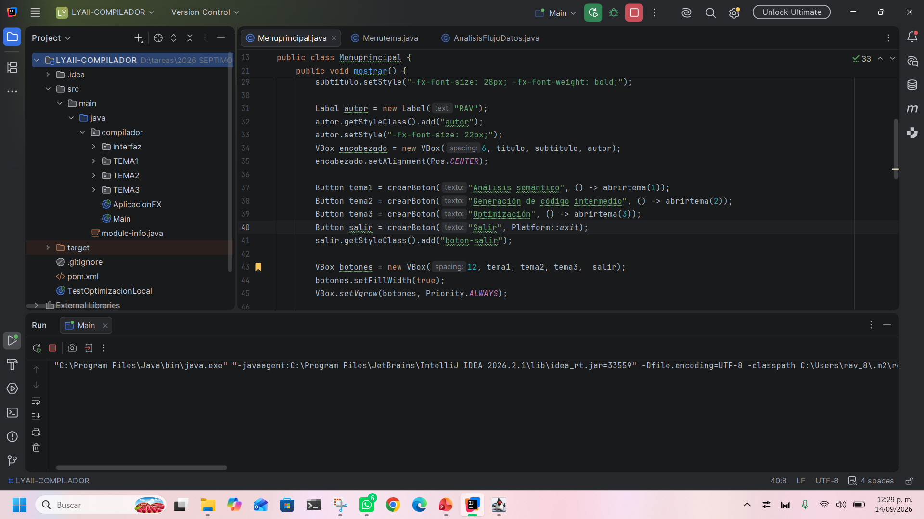
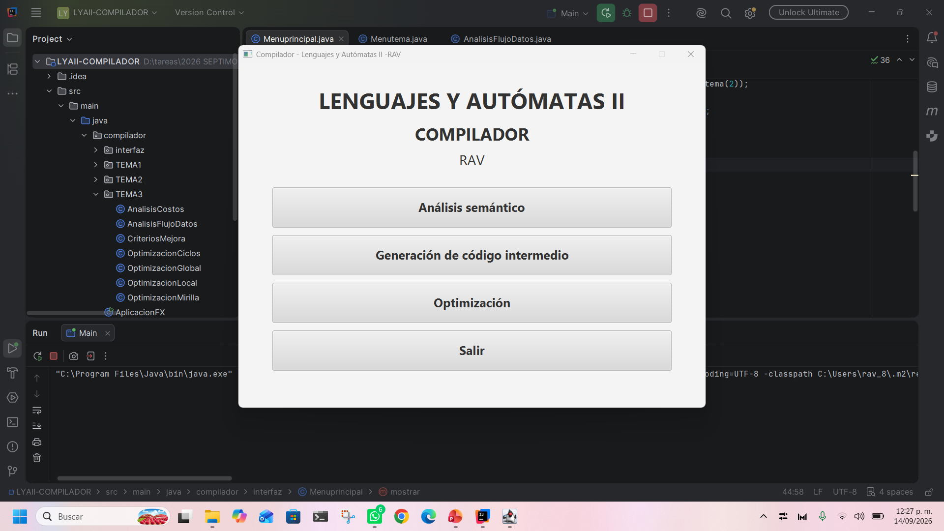
Creación del menú principal del compilador
Se creó la clase Menuprincipal.java dentro del paquete interfaz, en la cual se programaron los componentes de JavaFX correspondientes al menú principal del compilador. Este menú contiene los botones Análisis semántico, Generación de código intermedio, Optimización y Salir. Para esta práctica, la opción Optimización permite acceder al apartado correspondiente al Tema 3 de Optimización

Slide 6
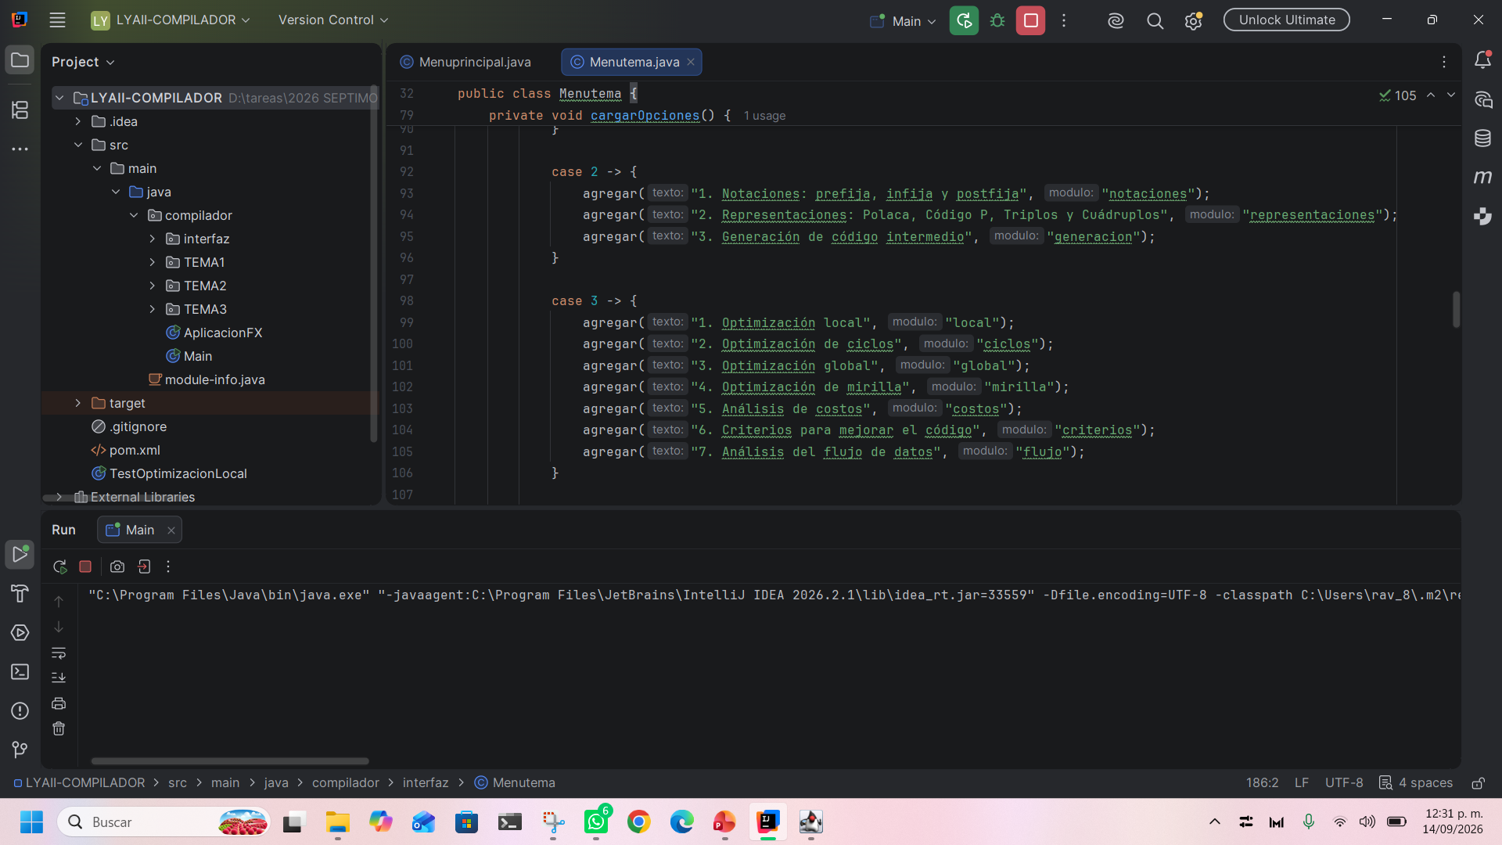
Programación de las opciones del Tema 3
Se programó la clase Menutema.java para organizar y controlar el acceso a los diferentes módulos correspondientes al Tema 3: Optimización. Dentro de esta clase se definieron las siete opciones del tema: optimización local, de ciclos, global y de mirilla, análisis de costos, criterios para mejorar el código y análisis del flujo de datos. Cada opción se encuentra vinculada con su respectiva clase, permitiendo abrir desde la interfaz gráfica el módulo seleccionado y mantener organizada la navegación dentro de la aplicación.

Slide 7
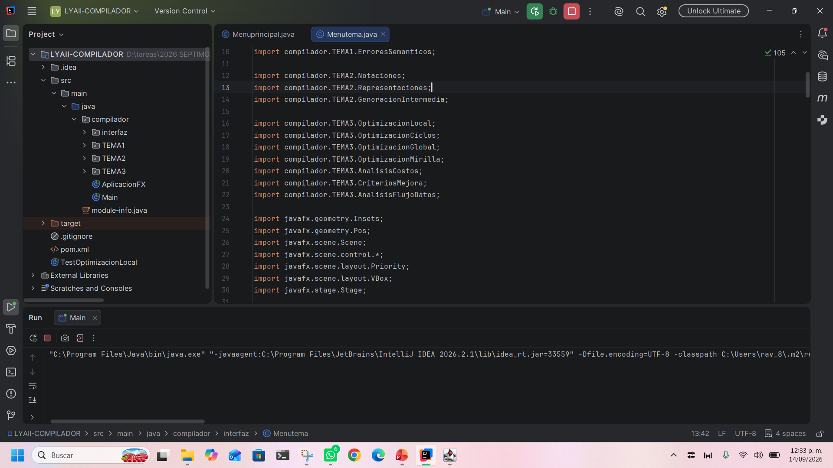
Creación del menú del Tema 3
Se creó la clase Menutema.java, encargada de mostrar y organizar las diferentes opciones correspondientes al Tema 3: Optimización, permitiendo acceder a cada uno de los módulos implementados. Esta estructura facilita la navegación entre los diferentes módulos y permite mantener organizado el funcionamiento del programa.

Slide 8
Desarrollo del compilador
Para realizar la práctica se desarrolló un proyecto utilizando el lenguaje de programación Java mediante el entorno de desarrollo IntelliJ IDEA. La aplicación fue diseñada con JavaFX para crear una interfaz gráfica que permitiera acceder de manera organizada a los diferentes temas relacionados con las etapas de un compilador. El sistema cuenta con un menú principal denominado Lenguajes y Autómatas II – Compilador, desde el cual se puede seleccionar la unidad que se desea consultar o ejecutar. Para esta práctica se trabajó específicamente con los módulos correspondientes al Tema 3: Optimización, integrando las opciones de optimización local, de ciclos, global y de mirilla, además del análisis de costos, los criterios de mejora y el análisis del flujo de datos dentro de la estructura general de la aplicación.

Slide 9
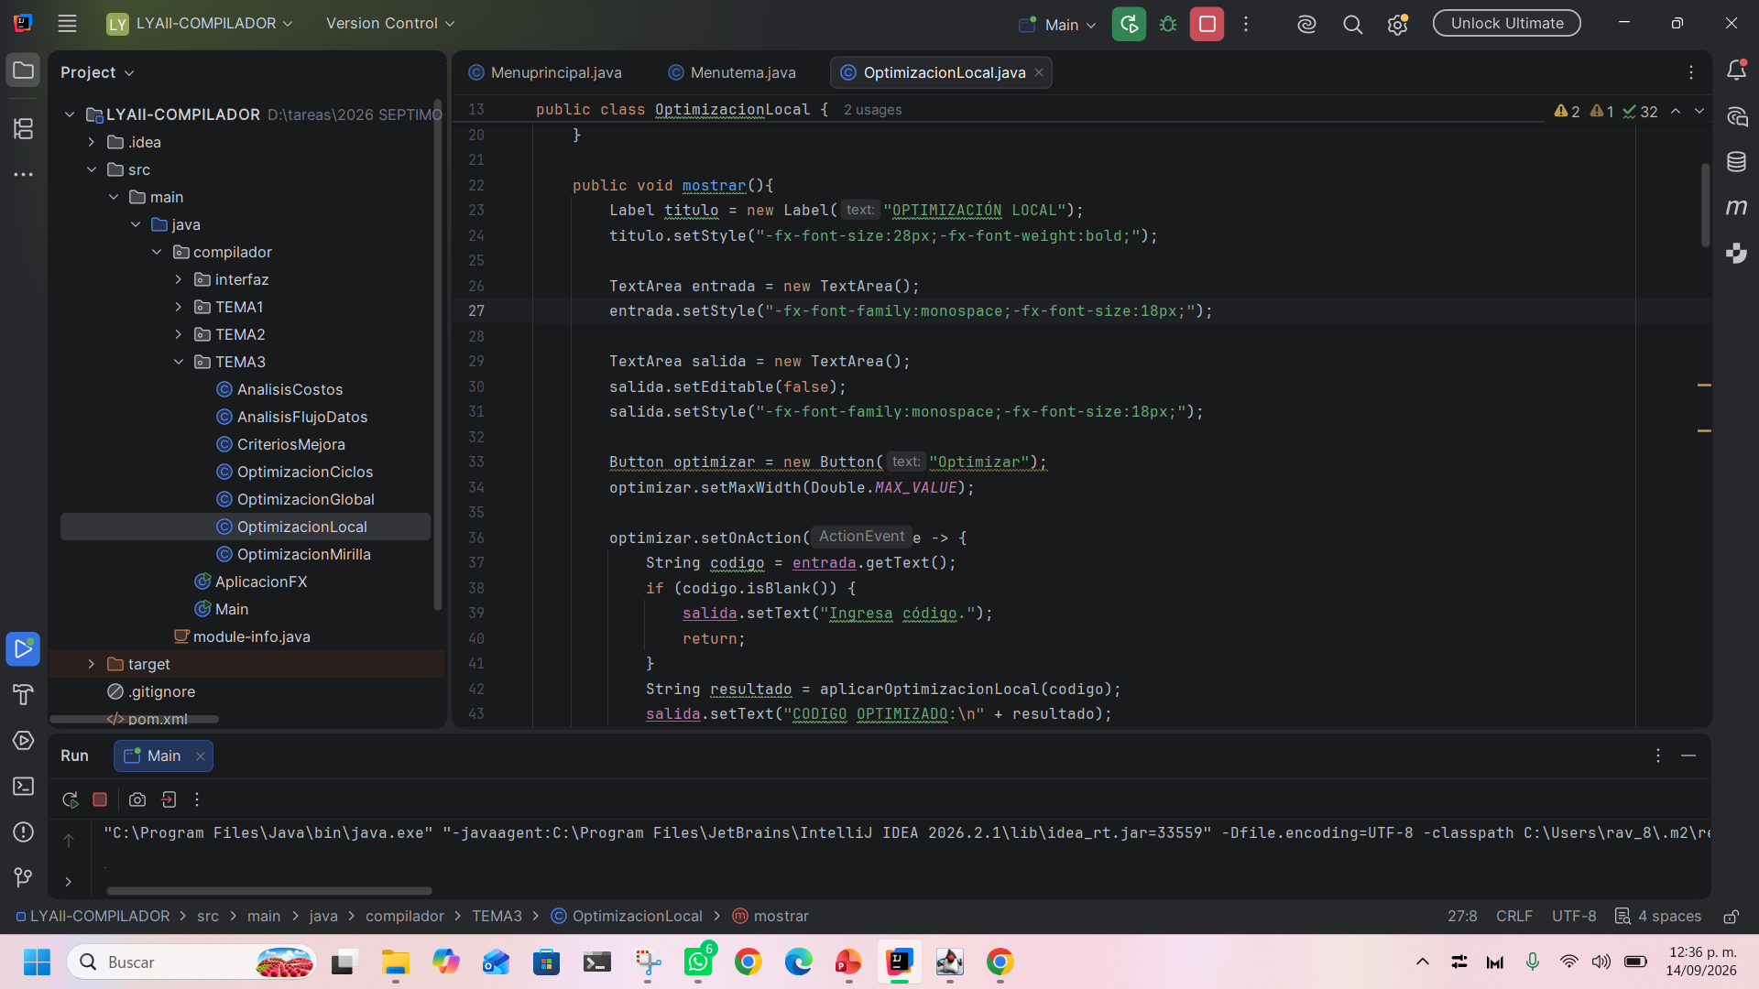
Estructura del proyecto
El proyecto fue organizado mediante diferentes clases para separar el funcionamiento de la interfaz y los módulos correspondientes a cada etapa del compilador.
Dentro del proyecto se encuentran las clases encargadas del menú principal, la selección de temas y las demostraciones correspondientes a cada unidad.
Esta organización permite mantener el código estructurado y facilita la incorporación de nuevos procesos dentro del compilador.
En el paquete TEMA3 se desarrollaron las clases OptimizacionLocal.java, OptimizacionCiclos.java, OptimizacionGlobal.java, OptimizacionMirilla.java, AnalisisCostos.java, CriteriosMejora.java y AnalisisFlujoDatos.java.

Slide 10
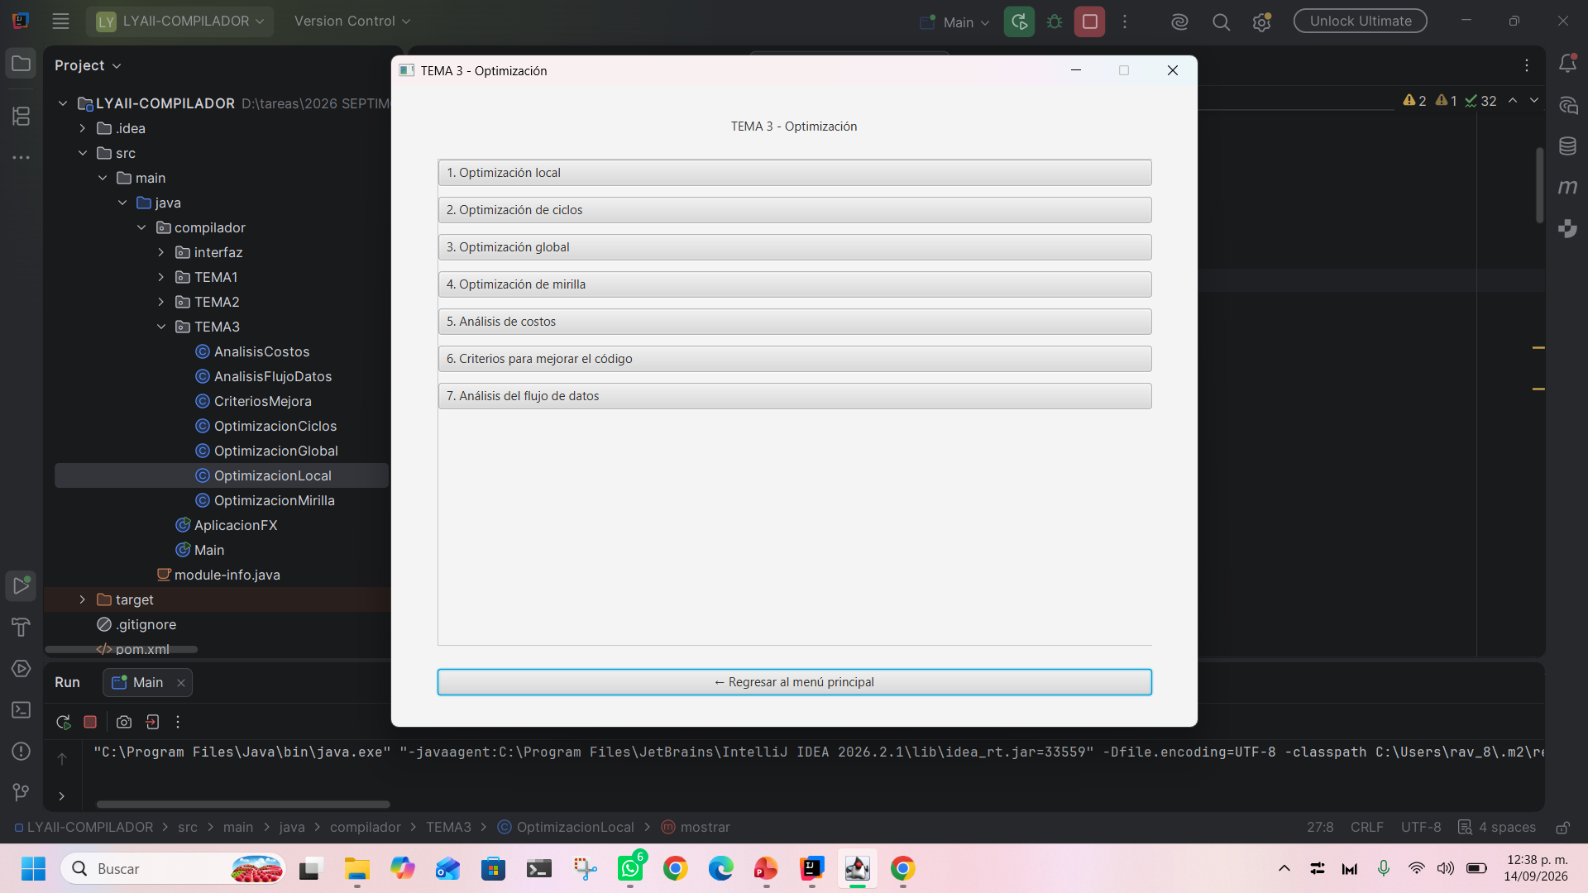
Tema 3 – Optimización
Al seleccionar el Tema 3 desde el menú principal, se muestra la ventana de optimización, que da acceso a los apartados del tema. En este módulo se integraron siete opciones: optimización local, optimización de ciclos, optimización global, optimización de mirilla, análisis de costos, criterios para mejorar el código y análisis del flujo de datos. Un botón al final permite regresar al menú principal. Cada opción aplica una técnica específica para mejorar el código generado sin alterar su funcionamiento.

Slide 11
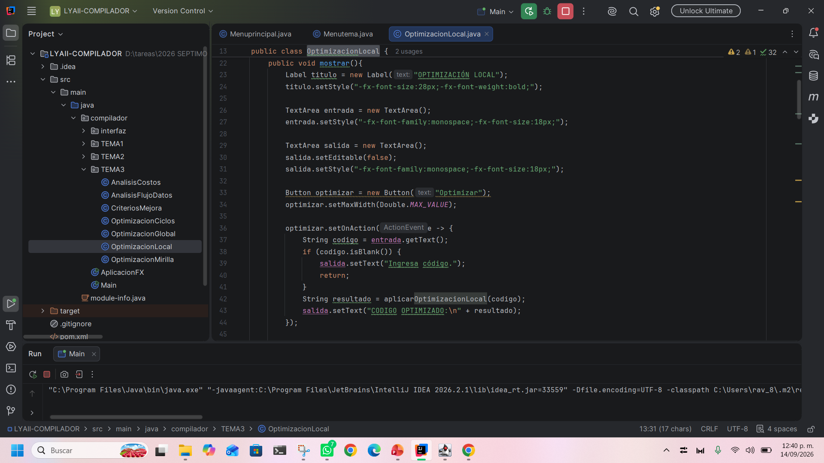
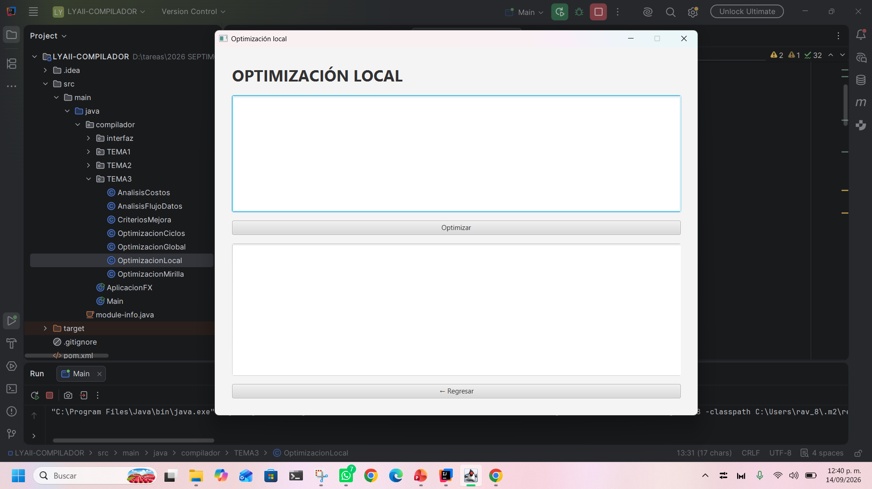
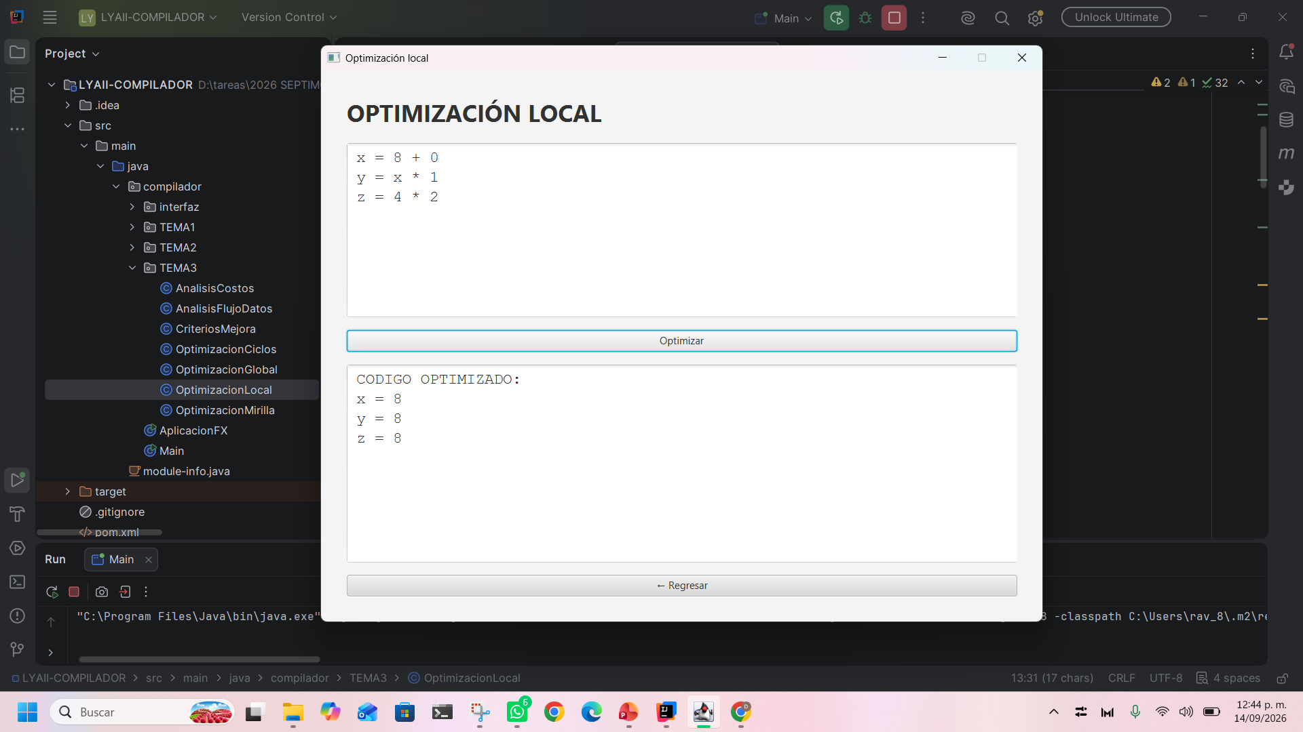
OptimizacionLocal.java
Se desarrolló la clase OptimizacionLocal.java para aplicar optimización local sobre el código que el usuario ingresa en la ventana. El programa recorre cada instrucción, resuelve las operaciones con valores constantes y elimina las operaciones que no modifican el resultado. Por ejemplo, para las expresiones x = 5 + 3, y = x * 1 y z = 0 * 2, el código optimizado devuelve x = 8, y = x y z = 0, reduciendo así el número de operaciones sin alterar el comportamiento del programa.

Slide 12
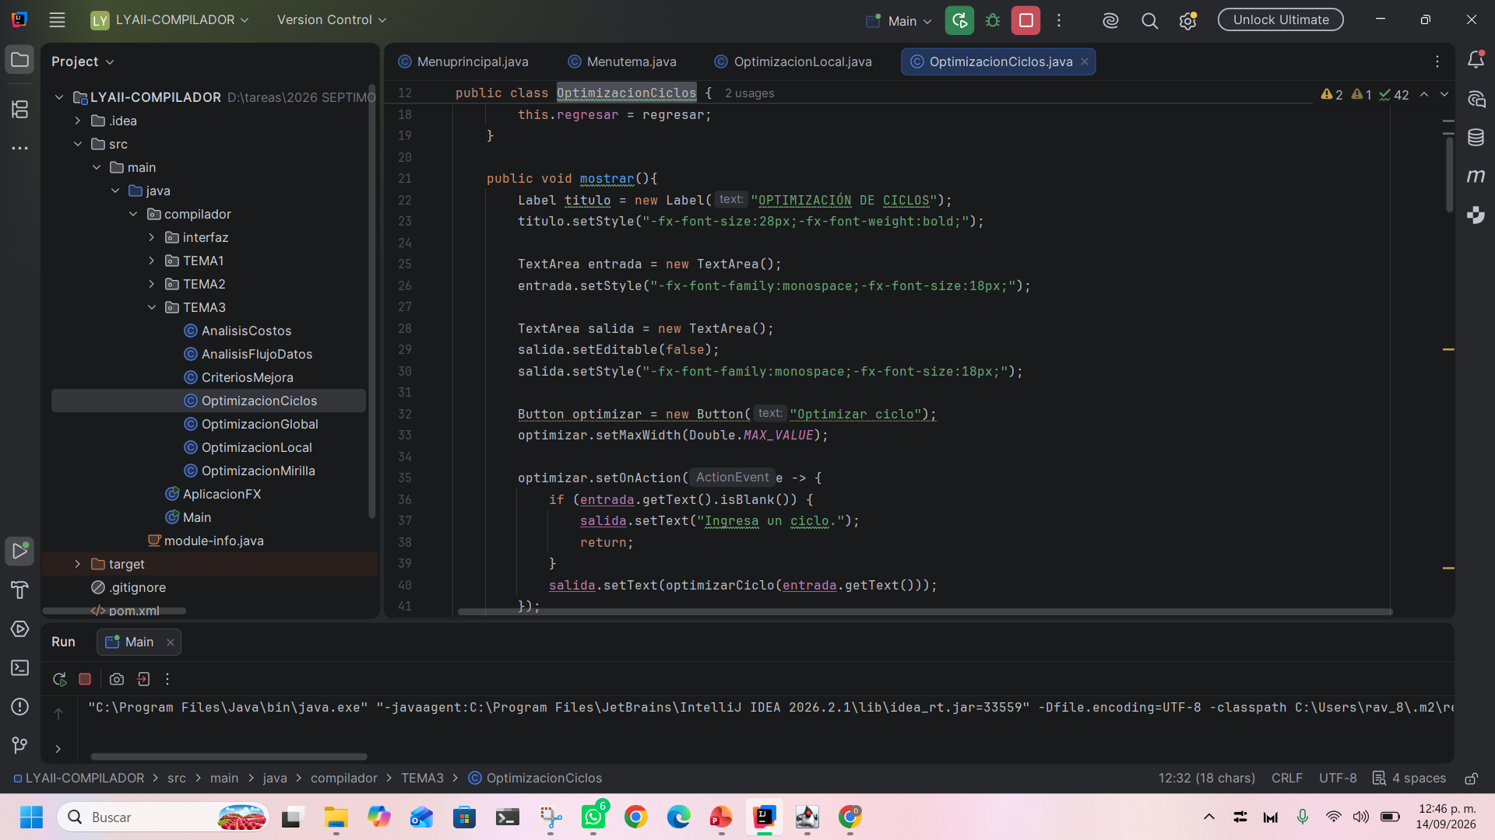
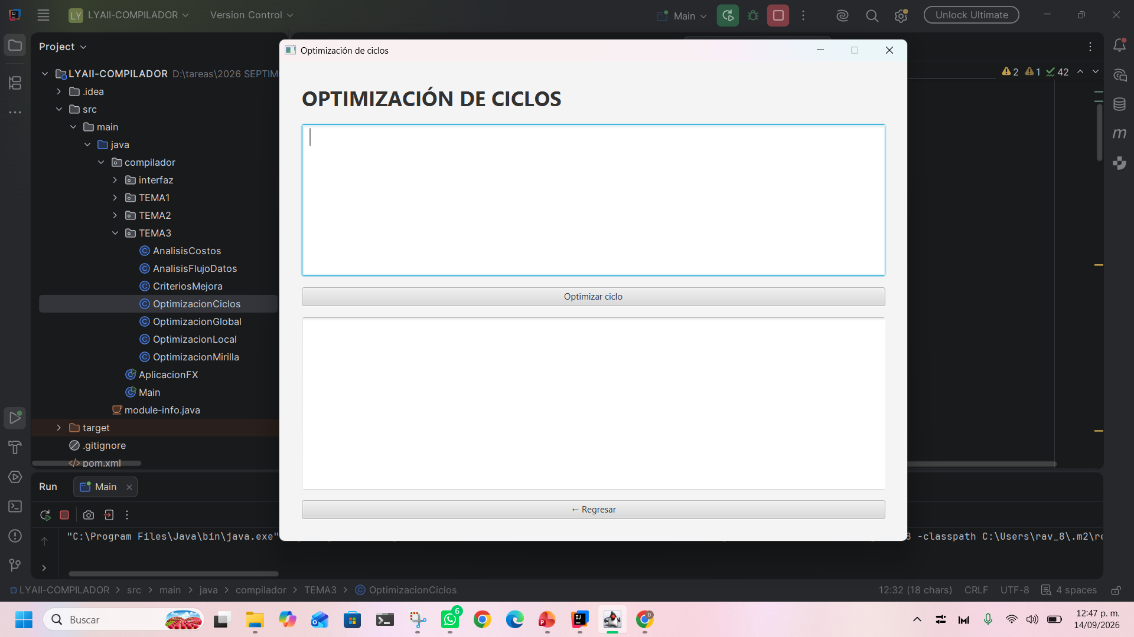
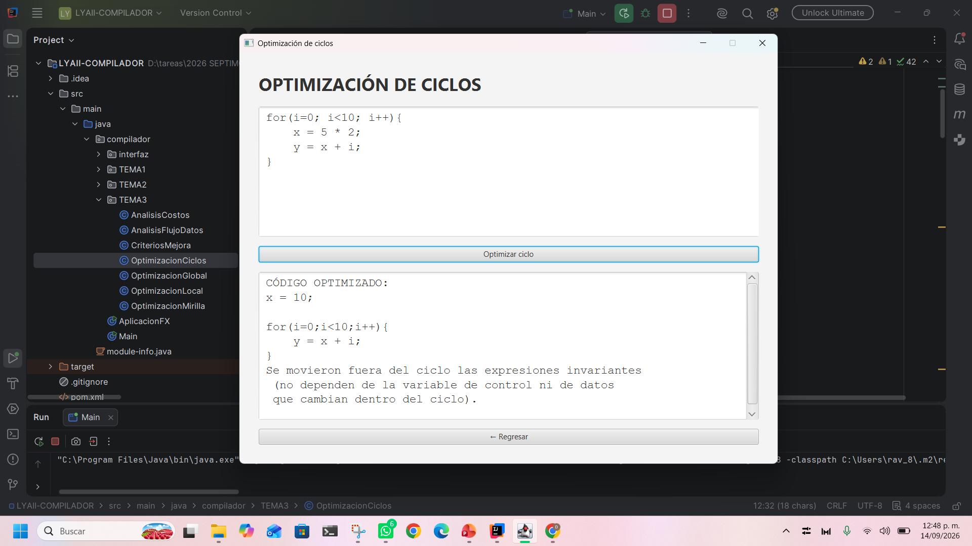
OptimizacionCiclos.java
Se desarrolló la clase OptimizacionCiclos.java para optimizar los ciclos del programa capturado en la ventana. El programa identifica las expresiones invariantes, es decir, las que no dependen de la variable de control ni de datos que cambian dentro del ciclo, y las mueve fuera de él. Por ejemplo, para un ciclo que repite x = 5 * 2 y y = x + 1, el código optimizado calcula x = 10 antes del ciclo y deja solo y = x + 1 dentro, evitando cálculos repetidos en cada iteración.

Slide 13
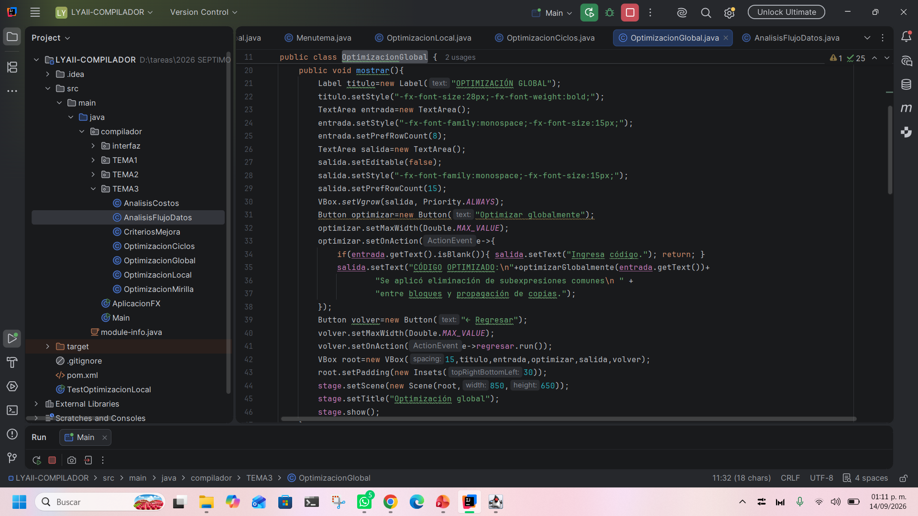
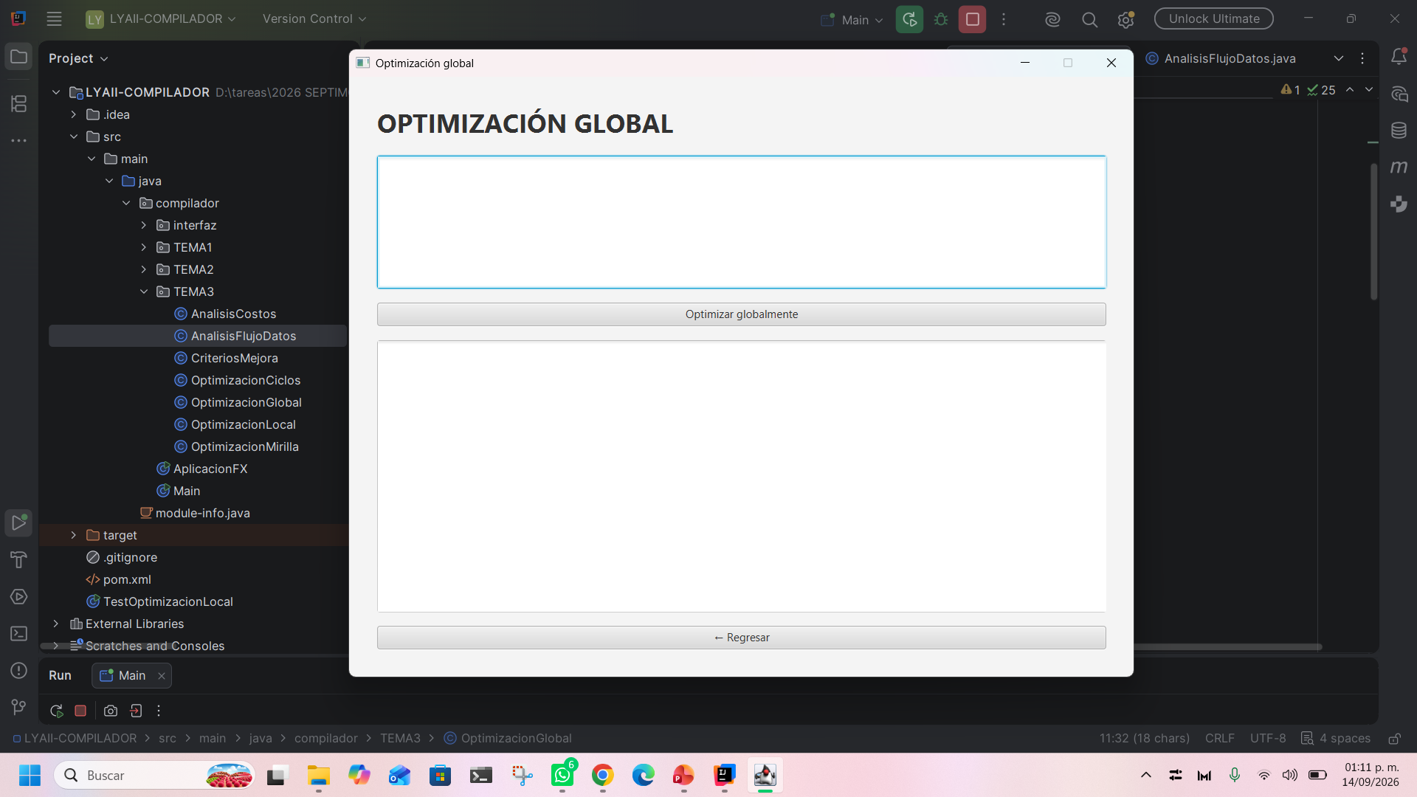
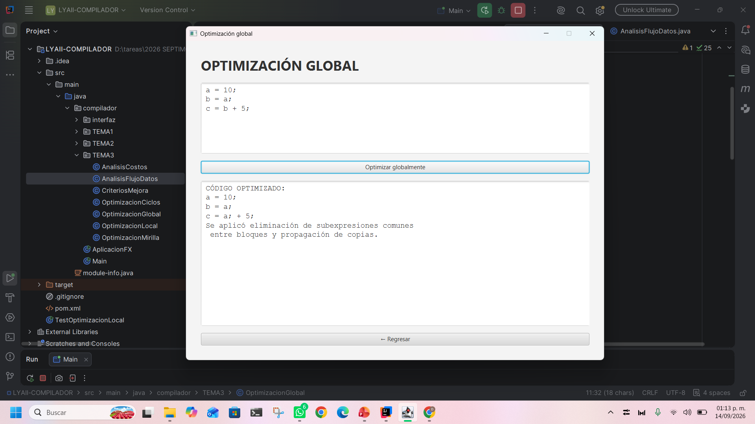
OptimizacionGlobal.java
Se desarrolló la clase OptimizacionGlobal.java para aplicar diferentes técnicas de optimización sobre el código completo ingresado por el usuario. El programa realiza propagación de copias y constantes, plegado de constantes, simplificación de expresiones algebraicas y eliminación de subexpresiones comunes. Por ejemplo, para las instrucciones a = 10, b = a y c = b + 5, el programa propaga el valor de a hacia b y posteriormente calcula c = 15, reduciendo operaciones innecesarias sin modificar el resultado del programa.

Slide 14
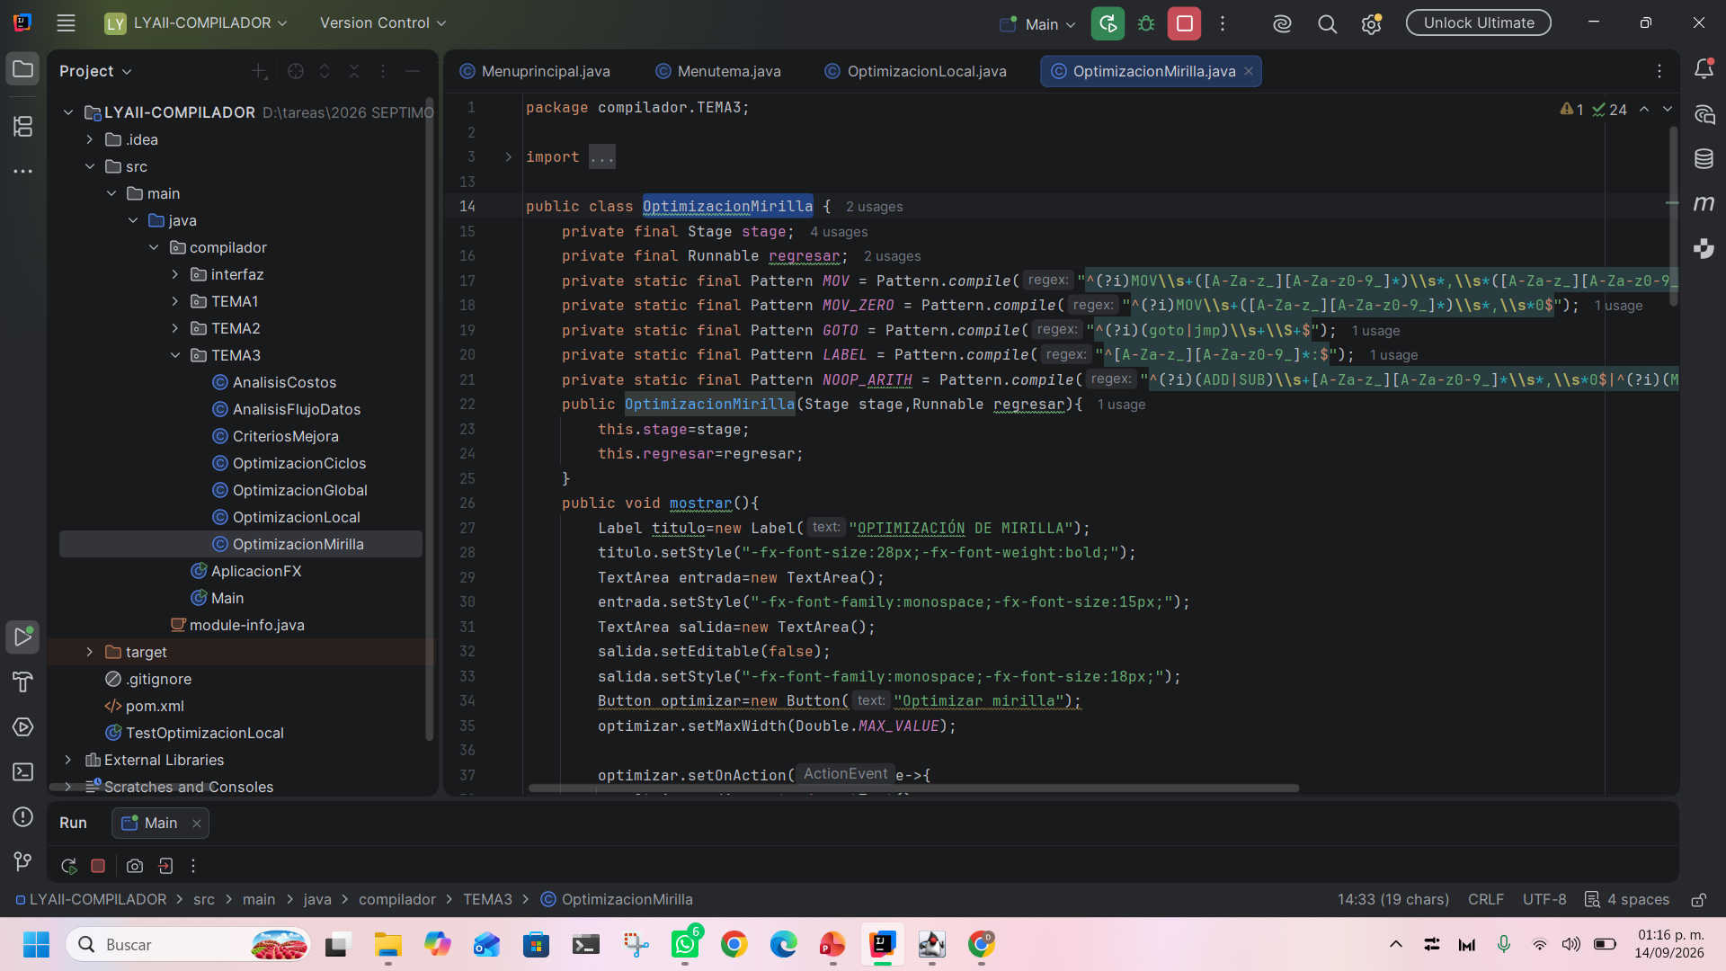
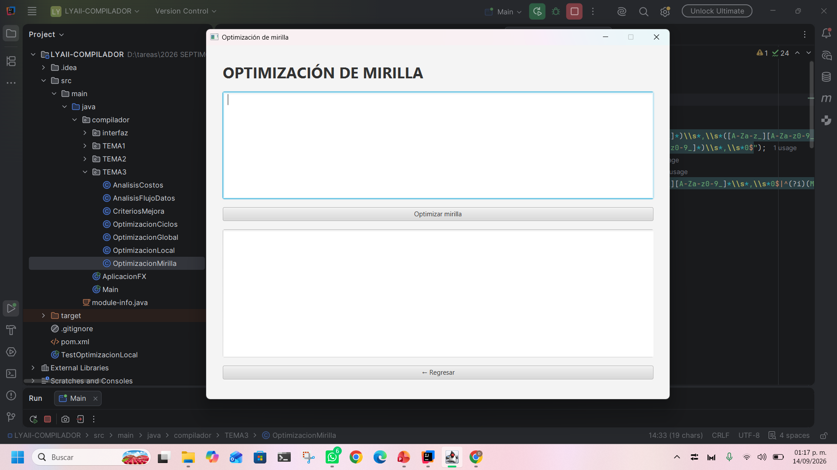
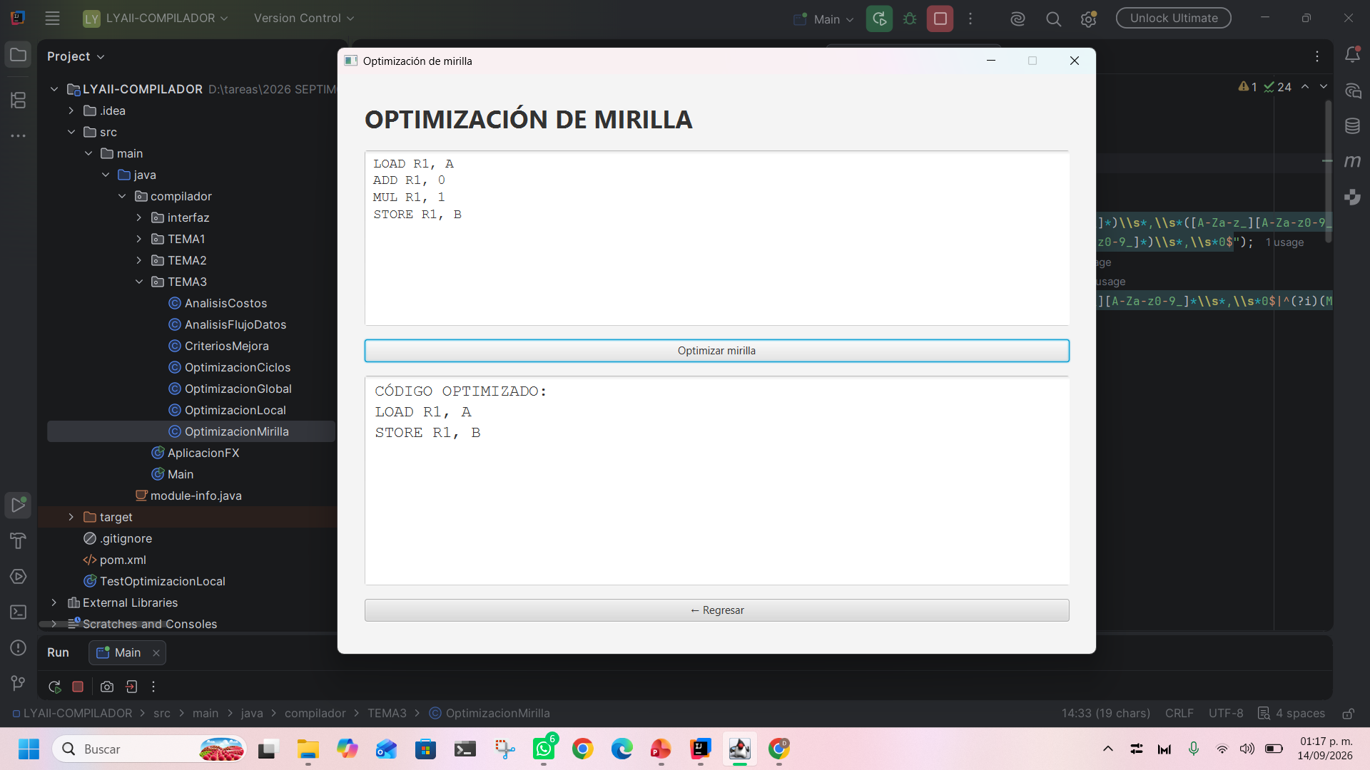
OptimizacionMirilla.java
Se desarrolló la clase OptimizacionMirilla.java para aplicar la optimización de mirilla sobre el código ensamblador que el usuario ingresa. El programa revisa las instrucciones en grupos pequeños y elimina las que no producen ningún efecto. Por ejemplo, para la secuencia LOAD R1, A; ADD R1, 0; MUL R1, 1; STORE R1, B, el código optimizado conserva solo LOAD R1, A y STORE R1, B, porque sumar cero y multiplicar por uno no cambian el valor del registro.

Slide 15
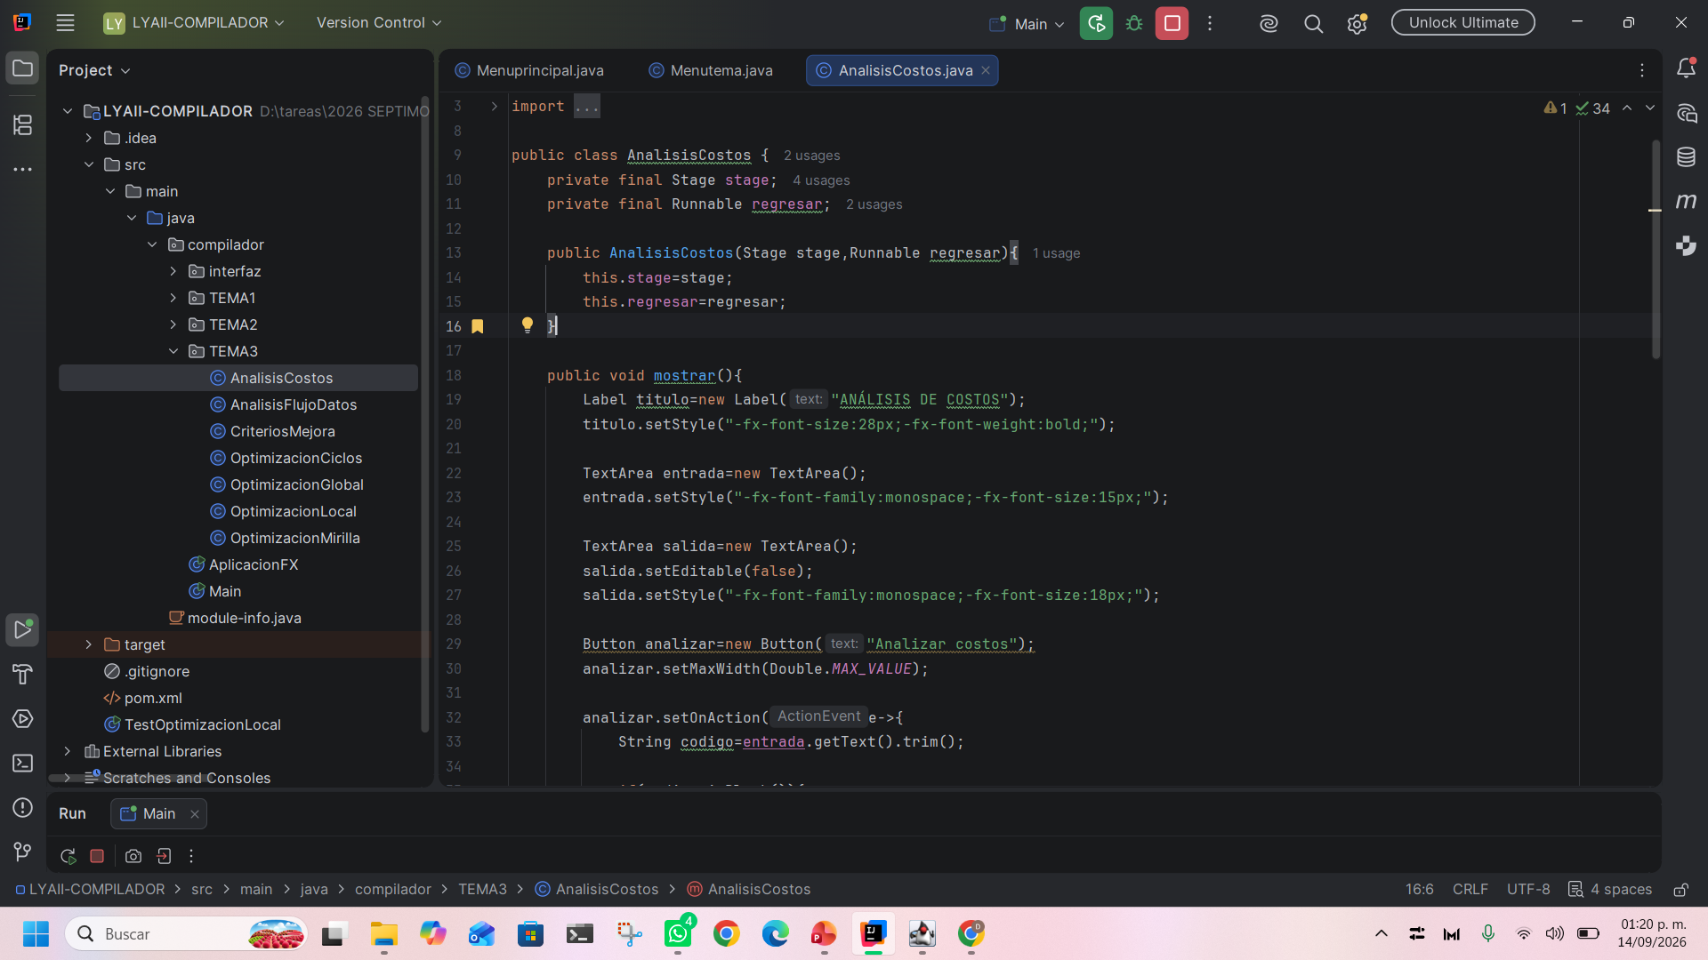

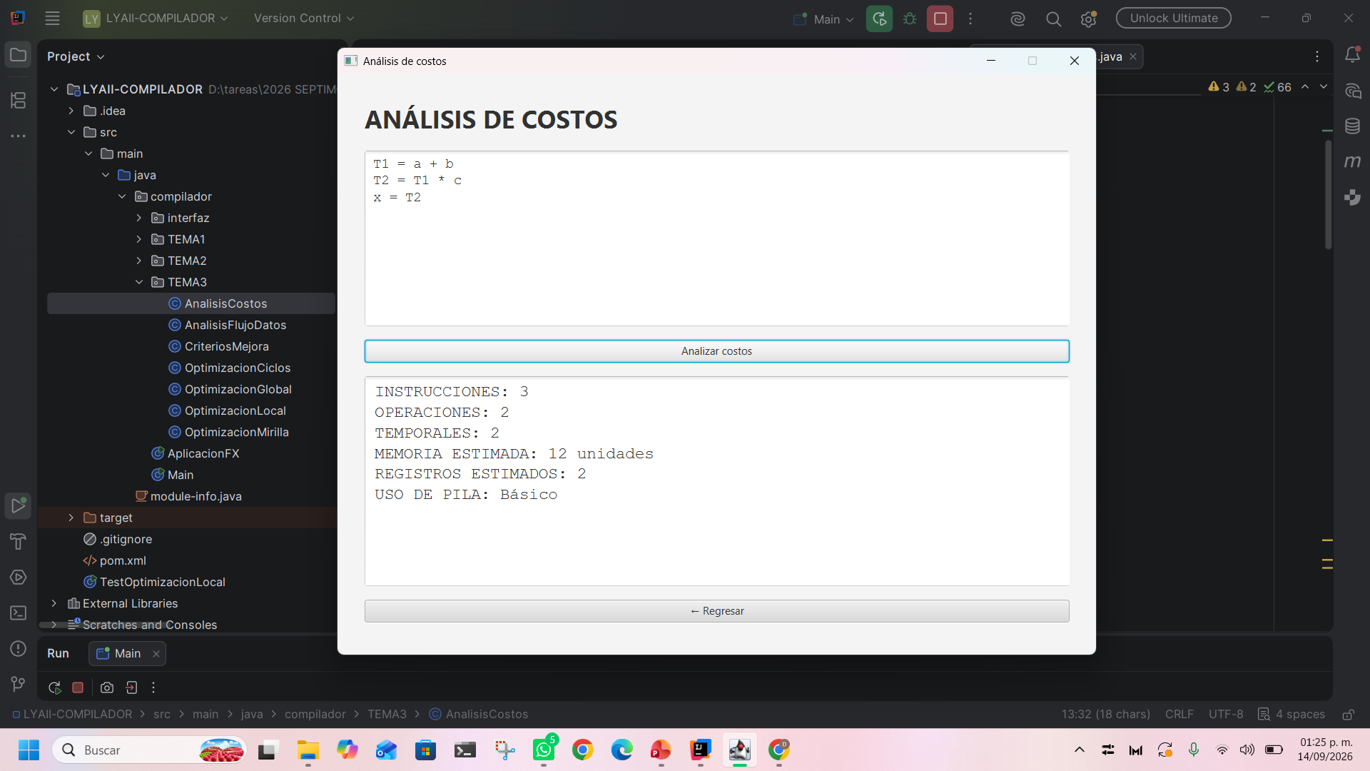
AnalisisCostos.java
Se desarrolló la clase AnalisisCostos.java para estimar el costo del programa capturado en la ventana. El programa recorre las instrucciones y calcula cuántas operaciones y variables temporales se utilizan, además de la memoria y los registros que se necesitarían al ejecutarlo. Por ejemplo, para un código de tres instrucciones, el análisis reporta 2 operaciones, 2 temporales, 12 unidades de memoria estimada, 2 registros y un uso de pila básico.

Slide 16
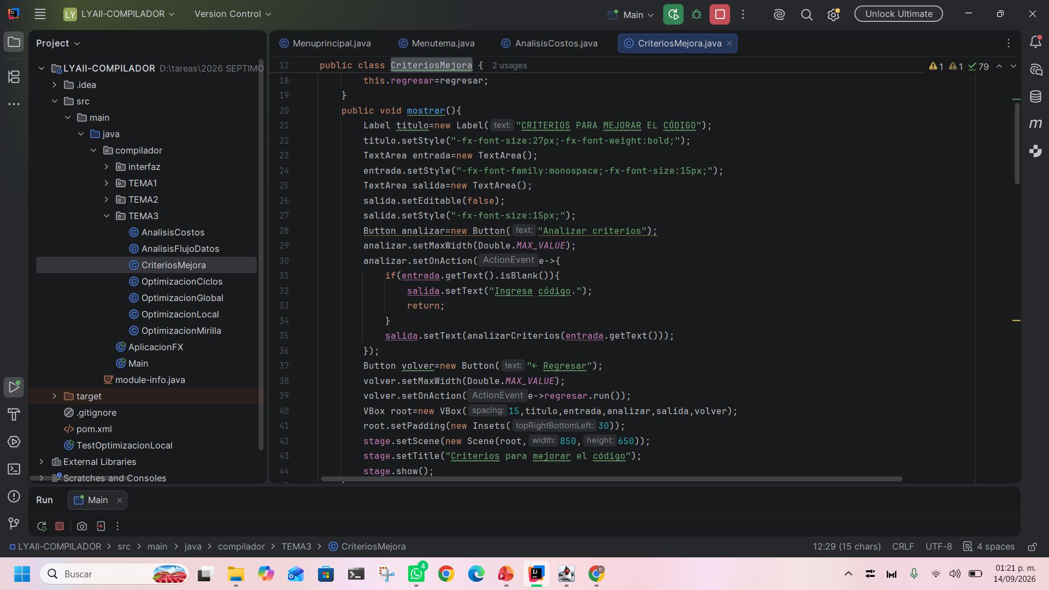
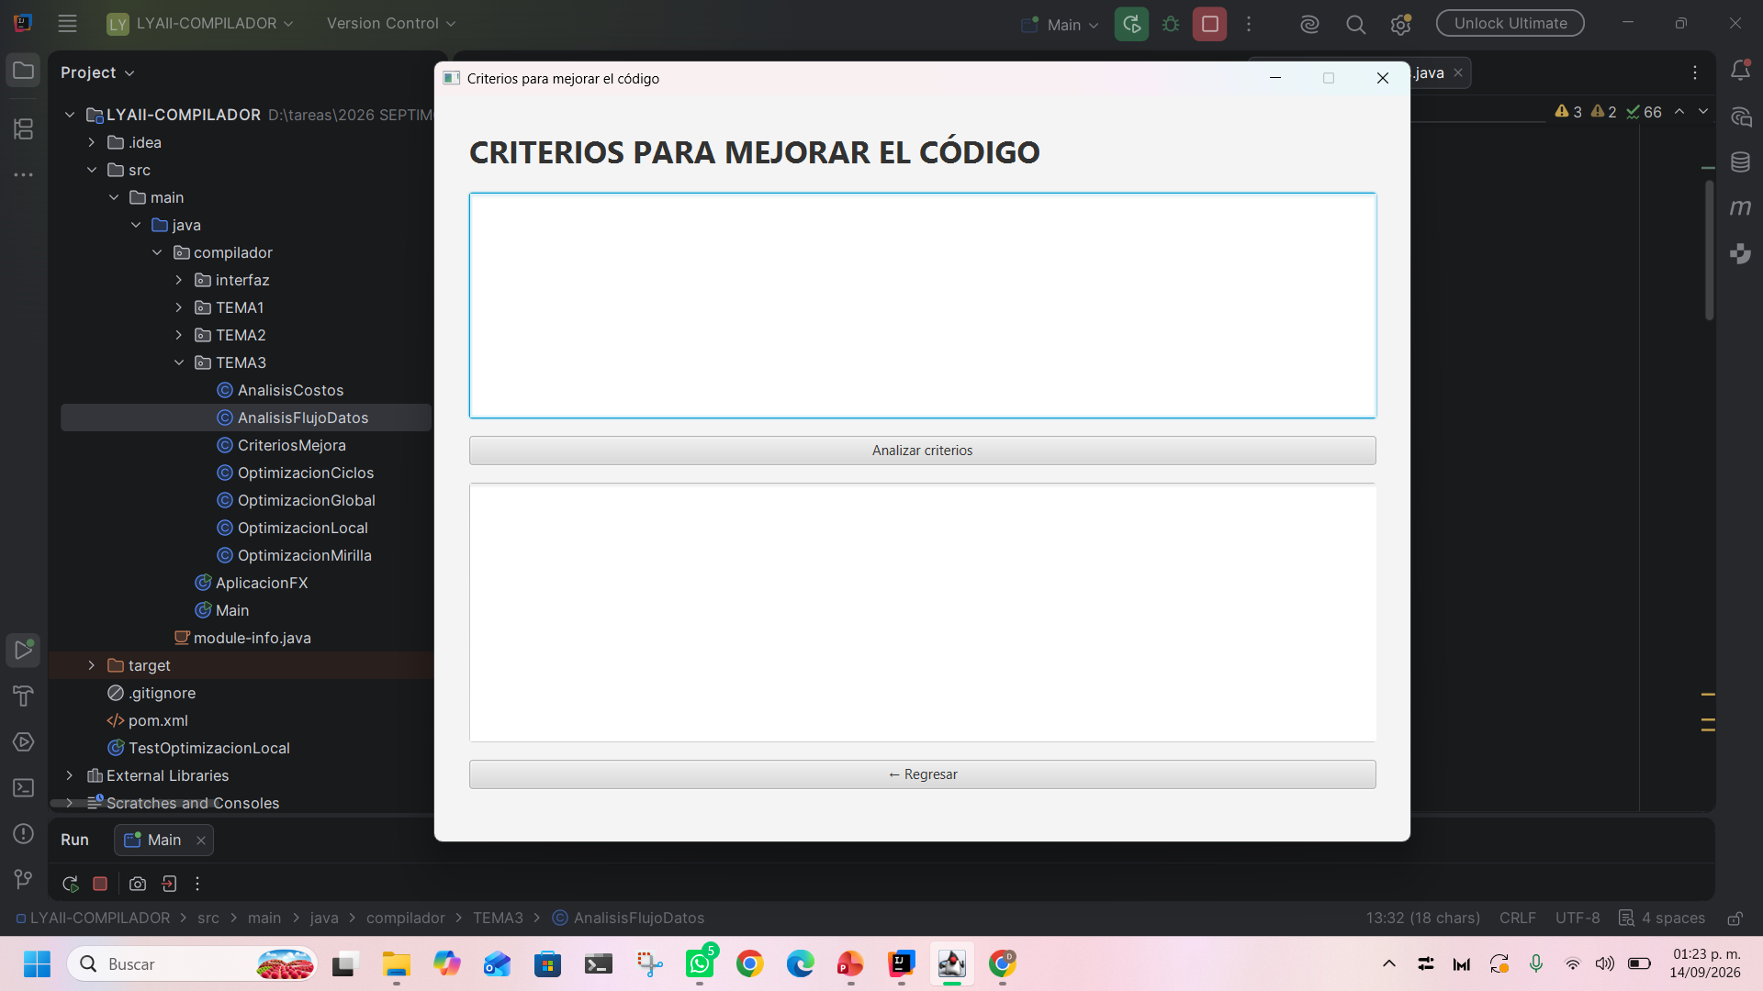
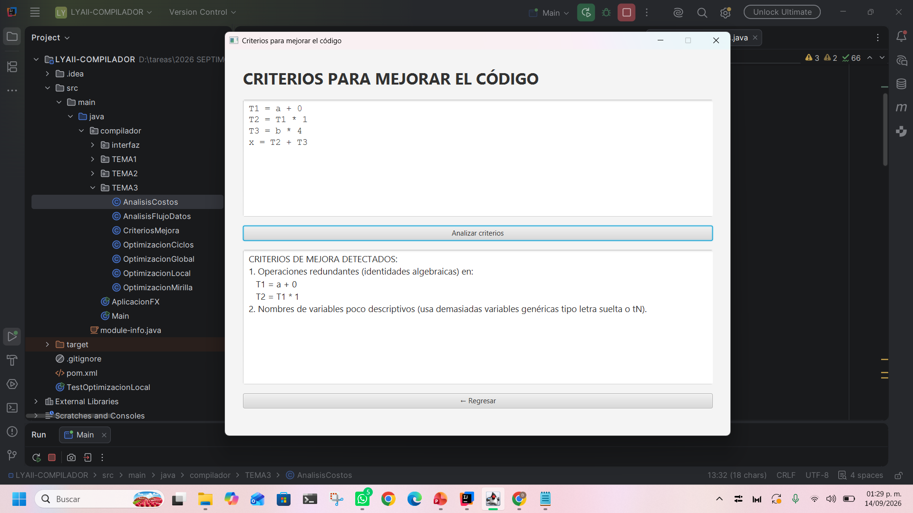
CriteriosMejora.java
Se desarrolló la clase CriteriosMejora.java para revisar el programa capturado y señalar los puntos que se pueden mejorar. El programa detecta operaciones redundantes por identidades algebraicas, como T1 = a + 0 o T2 = T1 * 1, y también el uso de nombres de variables poco descriptivos, como letras sueltas o temporales del tipo T1 y T2. El resultado es una lista de criterios de mejora que orienta al programador antes de optimizar.

Slide 17
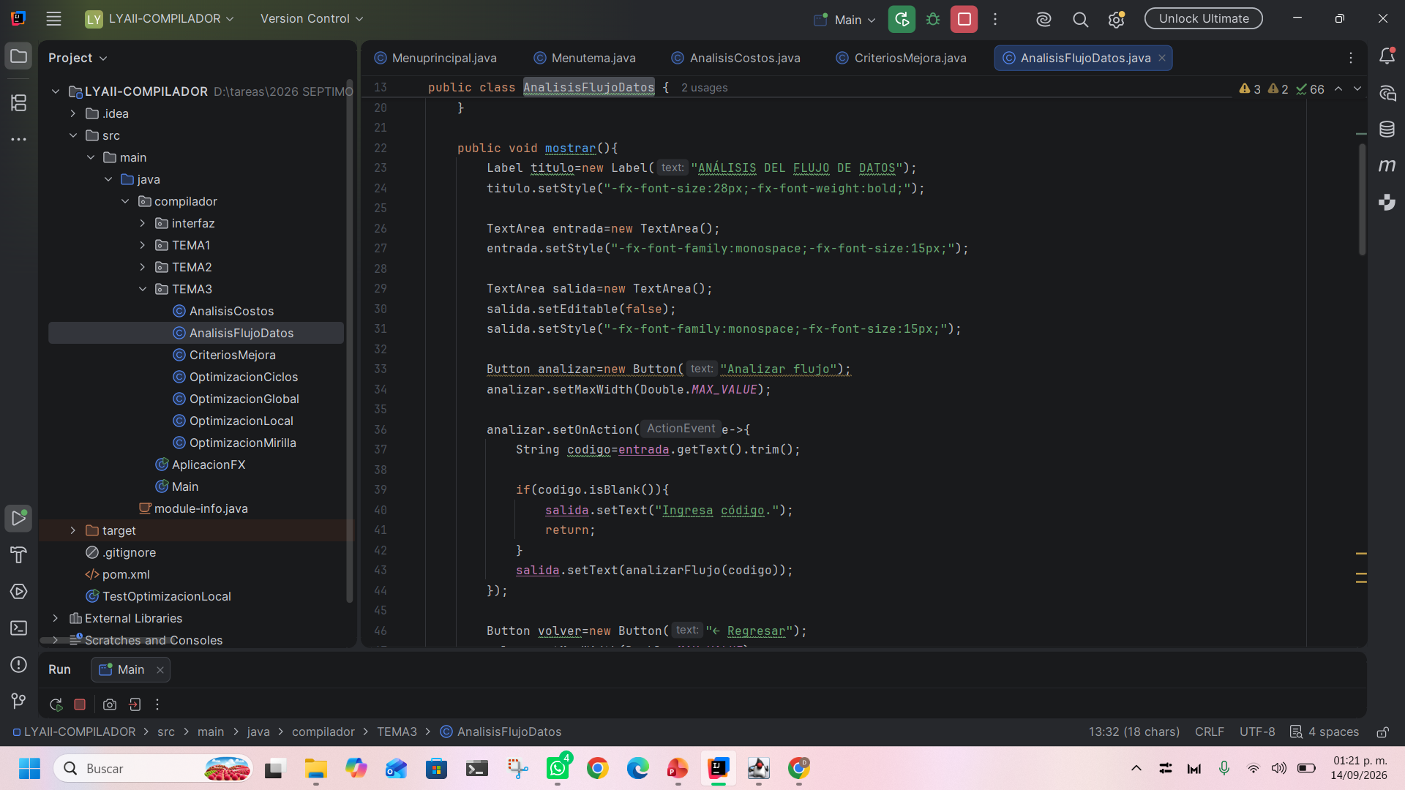


AnalisisFlujoDatos.java
Se desarrolló la clase AnalisisFlujoDatos.java para analizar cómo se definen y se usan las variables a lo largo del código. El programa construye las cadenas definición-uso, indicando en qué línea se define cada variable y en cuál se utiliza, y además reporta las definiciones muertas y las variables que nunca se usan. Por ejemplo, para las instrucciones a = 10, b = a y c = b + 5, el análisis indica que el valor de a llega a la línea 2 y el de b a la línea 3, sin definiciones muertas.

Slide 18
Resultado
Como resultado de la práctica se obtuvo una aplicación funcional desarrollada mediante Java y JavaFX que permite representar los principales conceptos de la optimización de código.
El sistema cuenta con una interfaz gráfica desde la cual se accede a los módulos de optimización local, de ciclos, global y de mirilla, así como al análisis de costos, los criterios de mejora y el análisis del flujo de datos.
Durante las pruebas se verificó la correcta navegación entre las ventanas y el procesamiento del código ingresado por el usuario en cada módulo.
La aplicación permitió observar de manera práctica cómo un mismo código puede reducirse a instrucciones más simples sin alterar su resultado.

Slide 19
Conclusión
Se comprendió que la optimización es la etapa del compilador que mejora el código sin cambiar su comportamiento.
Al implementar la optimización local, de ciclos, global y de mirilla se observó que cada técnica actúa en un alcance distinto, desde una sola instrucción hasta el programa completo.
El análisis de costos, los criterios de mejora y el análisis del flujo de datos permitieron medir y justificar esas mejoras, y no solo aplicarlas.
El desarrollo del módulo en Java y JavaFX reforzó la relación entre la teoría de la materia y su implementación práctica.

Slide 20
FUENTES DE INFORMACIÓN
Aquino Villanueva, R. (2026). LYAII [Código fuente]. GitHub. https://github.com/rafaelrav8770/LYAll.git
Benítez Quecha, C. (2023). Apuntes para la materia de Lenguajes y Autómatas II. Tecnológico Nacional de México, Campus Oaxaca.
Instituto Tecnológico Superior de Calkiní en el Estado de Campeche. (s. f.). Syllabus SCD-1016: Lenguajes y Autómatas II. ITESCAM. https://www.itescam.edu.mx/portal/asignatura.php?clave_asig=SCD-1016&carrera=ISIC-2010-224&id_d=16
OpenDSA Project Contributors. (2026). Structure of a compiler. OpenDSA. https://opendsa-server.cs.vt.edu/ODSA/StandaloneModules/20260113122745/html/Compiler.html
Fernando Acosta. (2022). Tipos de optimizaciones Video. YouTube. https://www.youtube.com/watch?v=SRryBvEWUtI

